Slide 1
MEDIA RETAIL PLATFORM
Nouveautés 2021
Audi France | Sept 2021

Slide 2
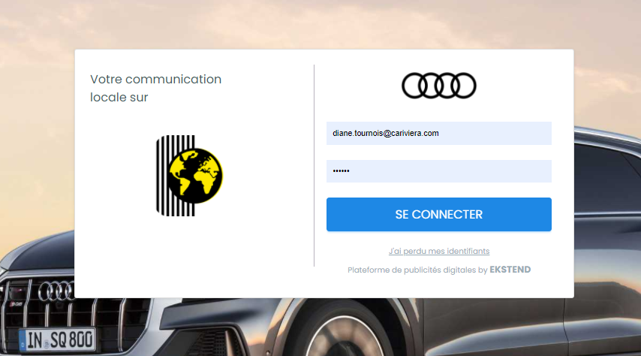
Media Retail Platform : Un outil vous permettant de prendre la parole en local sur l’ensemble de l’écosystème digital
https://audi.mediaretailplatform.com/Home_new/
MRP
> Une plateforme d’achat média permettant de créer des campagnes digitales sur votre zone de chalandise tout en maîtrisant votre ciblage, votre budget et votre calendrier de communication.
Objectifs > Systématiser, simplifier et amplifier la prise de parole locale sur les temps forts tactiques
> Favoriser la visibilité, le trafic et la génération de demandes d’essai

Slide 3
Dès la rentrée, La MRP fait peau neuve avec une nouvelle arborescence ainsi que de nouvelles fonctionnalités
Indicateurs Dashboard
Optimisation de diffusion
Nouveautés média
Module Landing Factory
In Box Lead
La nouvelle HomePage vous donne accès à la vision globale des KPIs de performance cumulés sur l’ensemble des packs activés
Un partenariat avec CSA vous permettant d’optimiser l’impact de vos campagnes média multi-leviers en privilégiant les médias les plus influents dans le cycle d’achat
La présence de fiches média vous permettra d’identifier quel levier activer et pour quel objectif.
Un module 100% gratuit de création de landing page intégrant un formulaire de demande d’essai est désormais à votre disposition pour l’ensemble de vos temps forts
Un onglet dédié au suivi, à la récupération et au traitement des leads a été conçu pour accélérer l’accès aux demandes d’essai provenant de vos campagnes digitales.

Slide 4
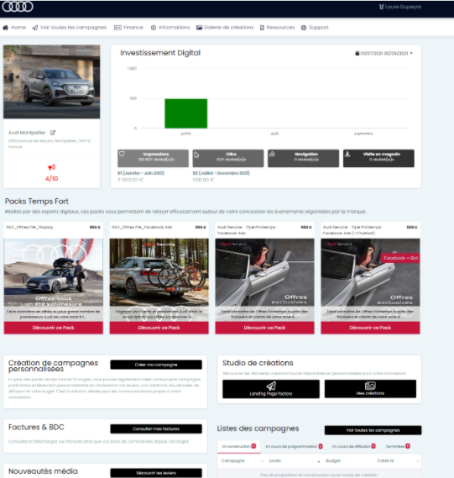
Dès la rentrée, La MRP fait peau neuve avec une nouvelle arborescence ainsi que de nouvelles fonctionnalités
A compter du 1er Septembre, la plateforme MRP évolue pour mieux répondre aux enjeux Marketing et Business de vos concessions.
De nouvelles fonctionnalités apparaîtront pour vous permettre de :
Comprendre et Analyser les résultats de vos campagnes digitales
Suivre de manière simple vos KPIs de performance : Couverture, Clics, Demandes d’essai, Navigations...
Accéder à un module de création de Landing page et suivre vos remontées de lead
Activer de nouveaux leviers sur des problématiques de performance

Slide 5
Nouvelle Arborescence

Slide 6
Indicateurs dashboard, une vision globale de vos performances digitales dès l’arrivée sur la plateforme
Dès la connexion sur la plateforme, vous pouvez suivre plusieurs indicateurs cumulés sur l’ensemble des campagnes activées (packs et/ou campagnes personnalisées) :
Budget investi global sur le dernier semestre
Budget investi global sur le mois en cours
Graphique d’évolution des investissements médias mensuels
Kpis clés :
> Impressions : internautes exposés à l’ensemble de vos publicités
> Clics : Clics provenant de l’ensemble des activations médias
> Itinéraires : Clics sur le bouton Y aller du levier Waze
> Visites in store : visites post impression générées en concession suite à une exposition publicitaire du levier Display Drive to store

Slide 7
Indicateurs dashboard, la vision des packs Temps forts mis à votre disposition
Les packs de la rentrée seront nombreux.
Afin de faciliter leur lecture et la compréhension depuis le dashboard, nous avons ajouté 2 fonctionnalités :
> Les flèches de navigation vous permettant de scroller sur l’ensemble des packs (au delà de 4 packs)
> L’encart date de validité de l’offre sur chaque pack pour que vous puissiez anticiper la diffusion et programmer votre campagne sur des dates bien précises

Slide 8
Indicateurs dashboard, des raccourcis facilitant l’accès aux informations à travers des encarts dédiés
L’ergonomie de la plateforme évolue et votre navigation est facilitée par la présence d’encarts vous permettant d’accéder rapidement aux informations principales :
> Factures & BDC
> Nouveautés média
> Studio de création landing page
> Galerie de création
> Création de campagne personnalisée

Slide 9
Nouvelles fonctionnalités

Slide 10
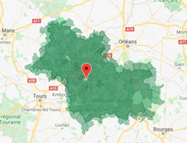
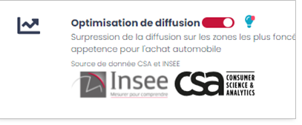
Optimisation de diffusion, deux modules permettant de booster l’efficacité et l’impact de vos campagnes digitales sur vos ZDC
Pour créer un maximum d’impact, l’ensemble des packs qui intègrent du multi leviers peuvent être désormais doublement optimisés grâce à deux fonctionnalités intégrées dans la plateforme, en partenariat avec le CSA, l’institut d’études marketing et de sondages d’opinions.
Smart Target
Optimisation en faisant une surpression sur les IRIS intentionnistes
Smart Planning
Optimisation du mix média en privilégiant les médias les plus influents dans le cycle d’achat

Slide 11
Nouveautés Média, des fiches descriptives par levier activable depuis la MRP suivant vos objectifs
Quelques fiches média vous permettent de mieux comprendre l’univers de diffusion, le modèle économique, et l’objectif marketing qui répondrait à chaque levier.
Display Multi-device
Display Mobile
Facebook Ads
Display Drive to store
SMS Prospects
Display Waze
Audio Digital
Onglet “Nouveautés média” présent sur la HP de la plateforme ainsi que dans l’onglet Ressources.

Slide 12
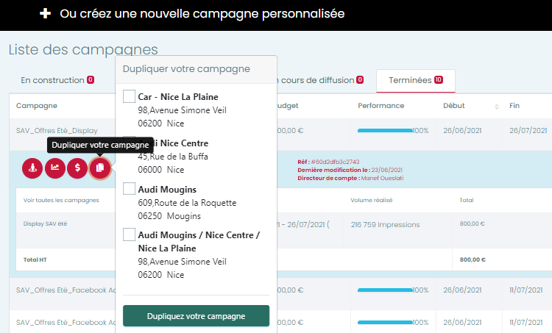
Nouvelle fonctionnalité : Dupliquer une campagne sur un autre point de vente
Afin de gagner du temps de l’activation média, vous pouvez désormais dupliquer votre campagne sur un ou plusieurs points de vente rattachés à votre login.
Pour cela il suffit de vous rendre dans la rubrique ”Voir toutes mes campagnes”.
> Encart En cours de Programmation
> Icône Dupliquer
> Sélectionner le ou les points de ventes concernés
> Cliquer sur Dupliquer votre campagne
> Un bon de commande est alors généré automatique - Pas besoin de signature
Pas d’inquiétude, le repiquage adresse et l’url de redirection seront personnalisées en temps réel dès la programmation des campagnes

Slide 13
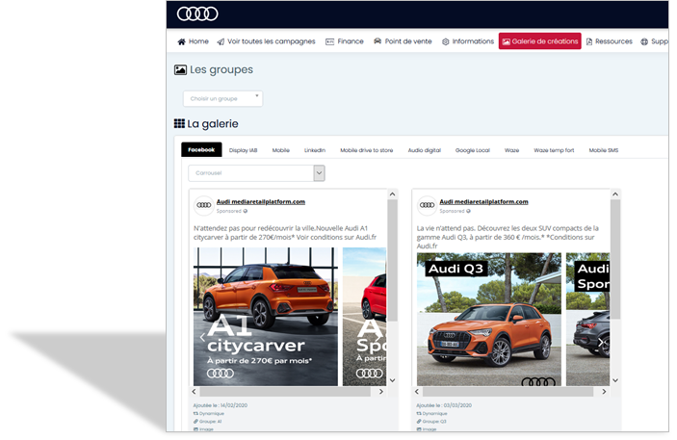
Nouvelle fonctionnalité : Retrouver plus facilement les assets créas mis à disposition
La galerie de création a été optimisée et élargie.
Dorénavant, vous avez accès à l’ensemble des assets fournis par la marque même si un pack média n’est pas créé à cet effet.
Retrouvez facilement l’ensemble des assets créatifs de la marque en filtrant :
Par Levier
Par format
Par Temps fort / Activité
Il vous est désormais possible de créer votre propre campagne en choisissant les visuels et les leviers que vous souhaitez activer selon votre budget.

Slide 14
Module Landing Page Factory

Slide 15
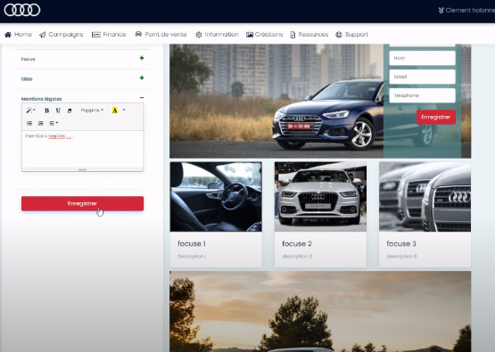
Module Landing Factory, une solution de redirection adaptée à vos problématiques de génération de demandes d’essais ou prises de contact en local
Créez les landing pages de vos campagnes publicitaires en 5 minutes chrono !
Utilisez notre éditeur de landing et personnalisez les champs de votre formulaire
Idéal pour optimiser les temps d’accès à votre formulaire de prise de contacts
Créer des landing personnalisées en fonction de vos actualités
Voir la démo en vidéo

Slide 16
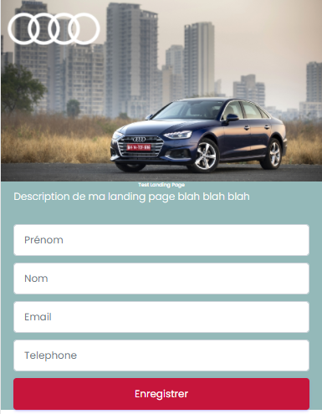
Module Landing Factory, un process très simple vous permettant d’être autonome sur la génération et gestion de vos landing page avec formulaires
Exemple de landing page
Votre LP doit être créée en amont avant l’adhésion à un pack via l'onglet Landing page
Il est possible de personnaliser l’url de redirection du pack proposé vers la landing page que vous allez créer à cet effet
Il est possible d’utiliser une url de Landing page hébergée sur MRP pour rediriger une ou plusieurs de vos campagnes médias
Vos landings pages sont hébergées durant 12 mois sur la plateforme au sein de l’onglet landing page .
Il est possible de réutiliser une url d’une ancienne LP utilisée sur un précédent pack pour une future campagne.
https://audi.mediaretailplatform.com/Landingpage/6610beb1a358fe

Slide 17
Module Landing Factory, étapes de création de votre landing page
1
Onglet
Landing page
2
Création
Contenu
3
Génération URL
4
Test BAT
3
Paramétrage Adresse mail
Avant toute adhésion à un pack ou à la création de campagne, vous devez créer votre landing page
> Intégrer une image de fond avec le rappel de votre offre : (1320 x 720 px ou vidéo) et le logo
> Renseigner le Titre et la description
> Sélectionner les champs que vous souhaitez collecter (max 6 champs)
> Insérer une ou plusieurs image produit dans les focus: (300 x 250 px)
> Renseigner les mentions légales propres à l’offre (présentes sur le kit emailing ou sur votre site partenaire)
> Un lien de votre landing page est alors automatiquement généré
> Récupérez le lien dans votre barre de navigation > Copier / coller ce lien lors de votre création de campagne ou adhésion à un pack, coller l’url de redirection dans l’encart Redirection.
> Remplissez le formulaire Test pour voir s’il remonte bien dans votre onglet Inbox Lead
> Identifier la ou les adresses mails réceptionniste de la notification email prévenant qu’un lead est disponible sur votre plateforme
Le lien de redirection vers la landing page est valable sur l’ensemble des leviers Display, Sms, Facebook Ads.
Voir la démo en vidéo

Slide 18
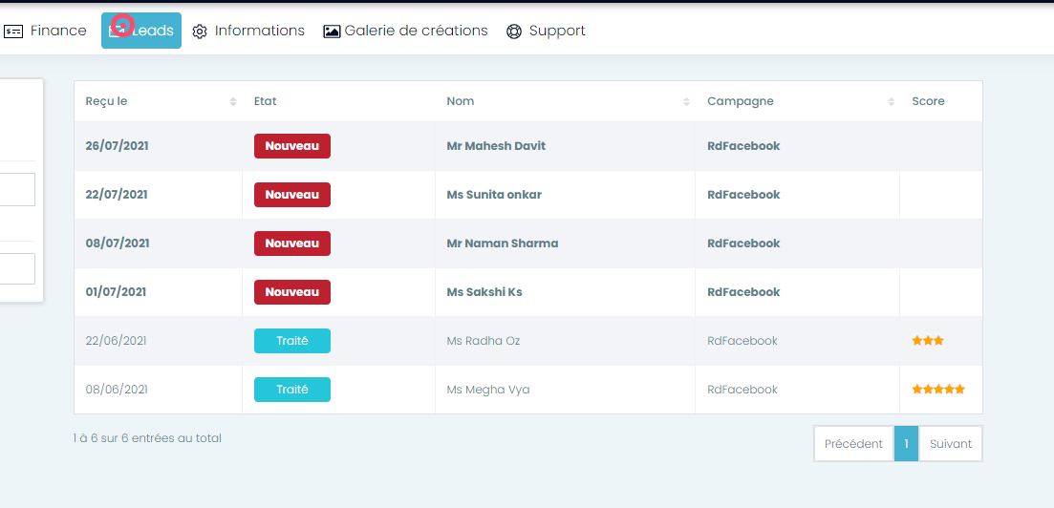
InBoxLead, un onglet dédié au suivi, à la récupération et au traitement des lead
Grâce à la création du module Landing Factory, un onglet InBox lead a été créé pour vous permettre de :
Visualiser les leads provenant de différentes sources médias (A condition que celles-ci soient trackées si les campagnes sont externes à MRP)
Récupérer l’ensemble de vos leads sous une durée de 90 jours dès leur mise à disposition sur la plateforme (extract Excel)
Gagner en réactivité/relance téléphonique grâce à une notification email dès la réception d’un lead dans MRP (Email envoyé depuis l’adresse l’adresse <noreply@mapubfacile.com>)

Slide 19
Merci !

